Slide 1
POVIJEST NAŠIH SUSJEDA U PRVOJ POLOVICI 19. STOLJEĆA

Slide 2
SLOVENIJA U PRVOJ POLOVICI 19. STOLJEĆA

Slide 3
Slovenske zemlje u prvoj polovici 19. stoljeća
Slovenci su živjeli u austrijskim pokrajinama: Štajerska, Koruška, Kranjska, Gorička, Istra, te u području oko grada Trsta. Manji broj Slovenca živio je u Ugarskoj, u Prekomurju. Najviše ih živjelo je u pokrajini Kranjskoj, čiji je glavni grad Ljubljana

Slide 4
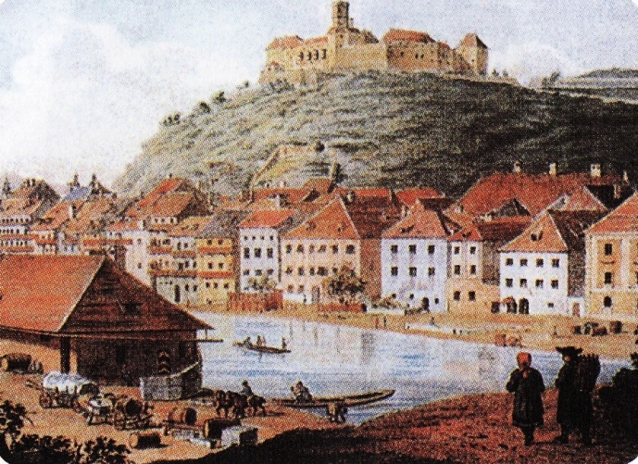
Političke i društvene prilike u slovenskim zemljama uoči Preporoda ( 1848. )
politička rascjepkanost- pokrajinska imena
centralizirana uprava u rukama Bečkog dvora
politička vlast- njemačko činovništvo i plemstvo
gospodarstvo- njemačko građanstvo
jezične prilike-plemstvo i građanstvo- njemačko, seljaštvo- slovensko- germanizacija

Slide 5
Slovenski narodni preporod- Franze Prešeren ( 1800-1849.)
Cilj: borba za slovenski književni jezik
Vođa: France Prešeren, najznačajniji slovenski preporoditelj
kranjsko narječje- zajedničko svim Slovencima
pisac romantizma: Sonetni vijenac, ljubavna lirika
Kranjska čbelica

Slide 6
Stanko Vraz ( 1810.-1851.)
Slovenac, pravim imenom Jakob Frass
Ilirac i suradnik Ljudevita Gaja
smatrao je da se Slovenci trebaju ujediniti s Hrvatima kako bi se lakše mogli oduprijeti Beču. Tu ideju nije prihvaćao Franze Prešeren
pisac romantizma: Đulabije, pjesnička zbirka

Slide 7
1848. program UJEDINJENA SLOVENIJA
Što mi Slovenci zahtijevamo iz proljeća 1848.g.
1. Da se svi Slovenci kao najbliža braća ujedinimo u jedan narod i da svi zajedno imamo jedan slovenski sabor (….)
2. Slovenski jezik mora imati u slovenskim krajevima potpuno pravo koje ima njemački u njemačkim, talijanski u talijanskim (…)
3. Mora nam biti slobodno uvesti slovenski jezik u sve urede i više i niže škole u Sloveniji (…)

Slide 8
BIH U PRVOJ POLOVICI 19. STOLJEĆA

Slide 9
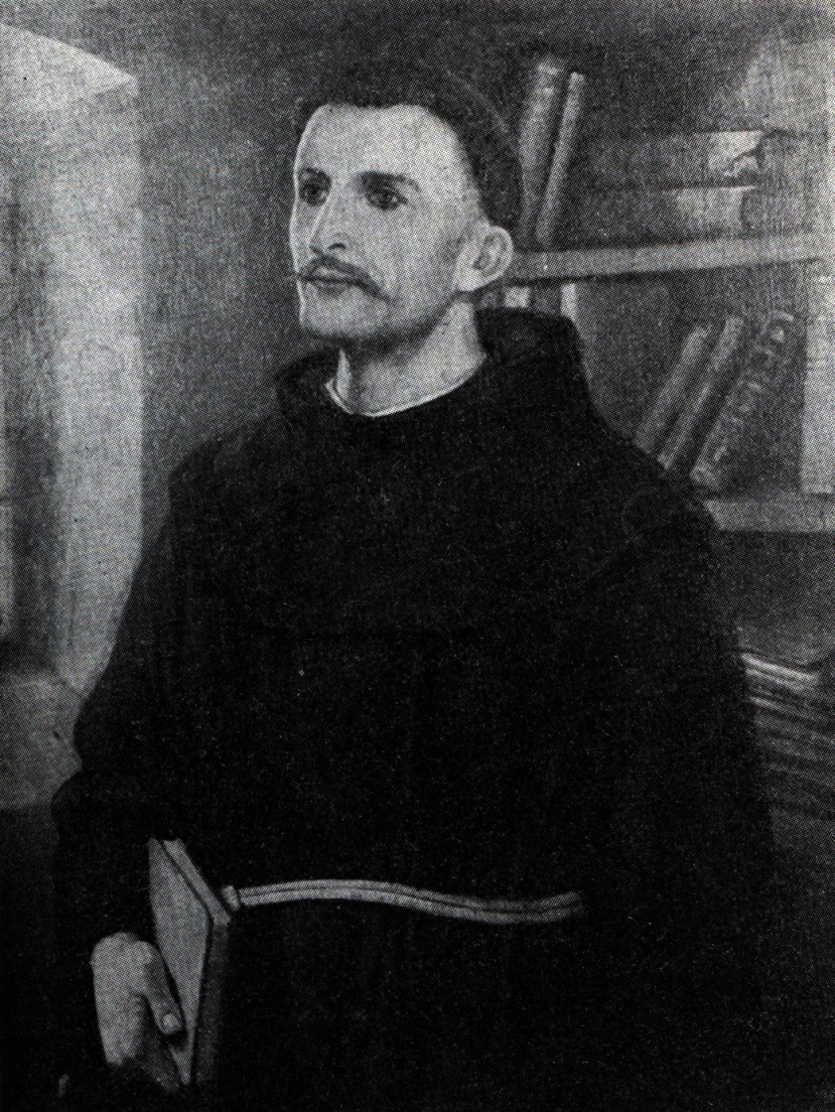
BiH u prvoj polovici 19. stoljeća
Bosanski pašaluk, dio OC- veziri
vjerski sastav: muslimani, pravoslavni, katolici
franjevci- širitelji preporodnih ideja u među Hrvatima u BiH- fra Ivan Frano Jukić, Bosanski prijatelj, 1850.g.

Slide 10
Bosanski pašaluk

Slide 11
Pobuna bosanskih feudalaca
UZROK: reforme sultana Mahmuda II.- ukinuo janjičarsku vojsku, spahijsku konjicu, hatišerifom iz 1839. ukinuo feudalni poredak u OC
VOĐA: Husein- beg Gradaščević- Zmaj od Bosne
VRIJEME: 1831.
CILJEVI: autonomija Bosanskog pašaluka
POSTIGNUĆA:0
POSLJEDICE: 1832. izdvajanje Hercegovine kao zasebnog pašaluka pod upravom Ali age Rizvanbegovića ( pomagao u gušenju ustanka )

Slide 12
Omer- paša Latas ( 1806.-1871.)
Zadatak: silom sprovesti reforme u Bosni kojima su se protivili bosanski feudalci
1850./1851. guši pobunu bosanskih feudalaca
prebacio je središte pokrajine iz Travnika u Sarajevo
ukinuo Hercegovački sandžak i priključio ga Bosanskom pašaluku

Slide 13
SRBIJA I CRNA GORA U PRVOJ POLOVICI 19. STOLJEĆA

Slide 14
I. I II. SRPSKI USTANAK
Smederevski sandžak ili Beogradski pašaluk
u 18.st. vlast prigrabili janjičari- zloupotrebe vlasti- istjerani 1791., vraćaju se1799.
1804. zapovjednici janjičara, dahije dali pogubiti srpske knezove- “sječa knezova”- POČETAK I. SRPSKOG USTANKA- vođa: Đorđe Petrović- “Crni Đorđe”- 1813., ustanak ugušen, Petrović pobjegao u Beč
1815.g. započeo DRUGI SRPSKI USTANAK- vođa Miloš Obrenović,- rezultat: 1830. autonomna kneževina Srbija
M. Obrenović- apsolutistička vlast- 1842. Obrenovići svrgnuti, Aleksandar Karađorđević
1844. , Ilija Garašanin, Načertanije- velikosrpaski program

Slide 15
Đorđe Petrović- Karađorđe i Miloš Obrenović

Slide 16
Vuk Stefanović Karadžić
srpski jezikoslovac
Srbi svi i svuda, 1836./1849.
Srbi triju vjera
proglasio sve štokavce Srbima
kajkavce pribrojio Slovencima, jedino čakavce smatrao Hrvatima
na negiranje hrvatskog naroda odgovorio Ante Starčević negacijom srpskog imena

Slide 17
Kraljevina Srbija
1878.g. na Berlinskom kongresu Srbija je dobila NEZAVISNOST
Milan Obrenović- dobri odnosi sa Austro-Ugarskom, loši odnosi sa Bugarskom ( zbog Makedonije )
1903.g. u atentatu ubijen Aleksandar Obrenović, na vlast doveden Petar Karađorđević

Slide 18
CRNA GORA U PRVOJ POLOVICI 19. STOLJEĆA

Slide 19
Crna Gora- Petar Petrović Njegoš
plemena- krvna osveta
vladike- Cetinje
Petar II. Petrović Njegoš, državnik i pjesnik, Gorski vijenac
od 1852.g. kneževina
1878. priznata neovisnost, od 1910. kraljevina

Slide 20
HRVATI IZVAN HRVATSKE

Slide 21
Hrvati izvan Hrvatske
Gradišćanski Hrvati- Burgenland- Hiža zlata ( Zlatni dom ) , Lovre Bogović; Mate Meršić Miloradić, Naše novine, 1910.g.
Moliški Hrvati- Italija
Južna Ugarska- Bačka i Baranja ( danas Vojvodina u R Srbiji) te oko Temišvara u Rumunjskoj- Bunjevci i Šokci- Subotica i Sombor; Ivan Antunović, Bunjevačke i šokačke novine, 1870.

Slide 22
Marija Terezija ( 1740.-1780.)
1745.g. kao nagradu za pomoć u ratu s Pruskom ( Rat za austrijsku baštinu ) MT je obnovila slavonske županije Virovitičku, Požešku i Srijemsku koje su tada vraćene pod vlast hrvatskog bana i sabora; 7 županija

Slide 23
Josip II. ( 1780.-1790.)
Uveo je niz promjena u HM, primjerice i novi teritorijalno-upravni sustav podijelivši 1785. Hrvatsku i Ugarsku na okruge, prethodne 1784. uveo je njemački jezik kao službeni

